Slide 1
Messenger Chatbot
praktické využití v marketingu
Tomáš Foltán

Slide 2
Proč použít chatbota
Měním pasivního návštěvníka na aktivního
Vyvolávám pocit pečovatele
Odpovídám základní dotazy automatizovaně – šetřím lidi
Určuji směr komunikace – upozorním na aktuální akce / výhody
Sbírám data – lépe si označím zájmy člověka apod. a následně mohu personalizovat nabídky / komunikaci

Slide 3
Chybná očekávání
Nebudu muset mít lidi na support
Chatbot rozumí všemu, co zákazník napíše, a relevantně mu odpoví
Samotným nasazením chatbota se zvýší obraty
Zákazník bude reagovat na komunikaci s chatbotem stejně jako s reálným člověkem

Slide 4
A který je ten nejlepší?
Hotové platformy
Chatbot „na míru“
Parametry
Reálný scénář / rozsah využití
Potřeba integrace jiných nástrojů
Využití umělé inteligence

Slide 5
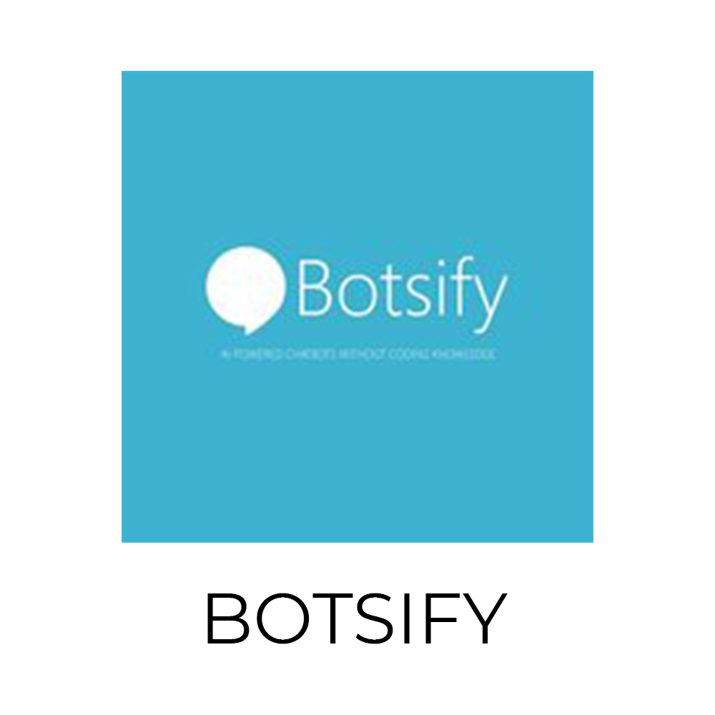
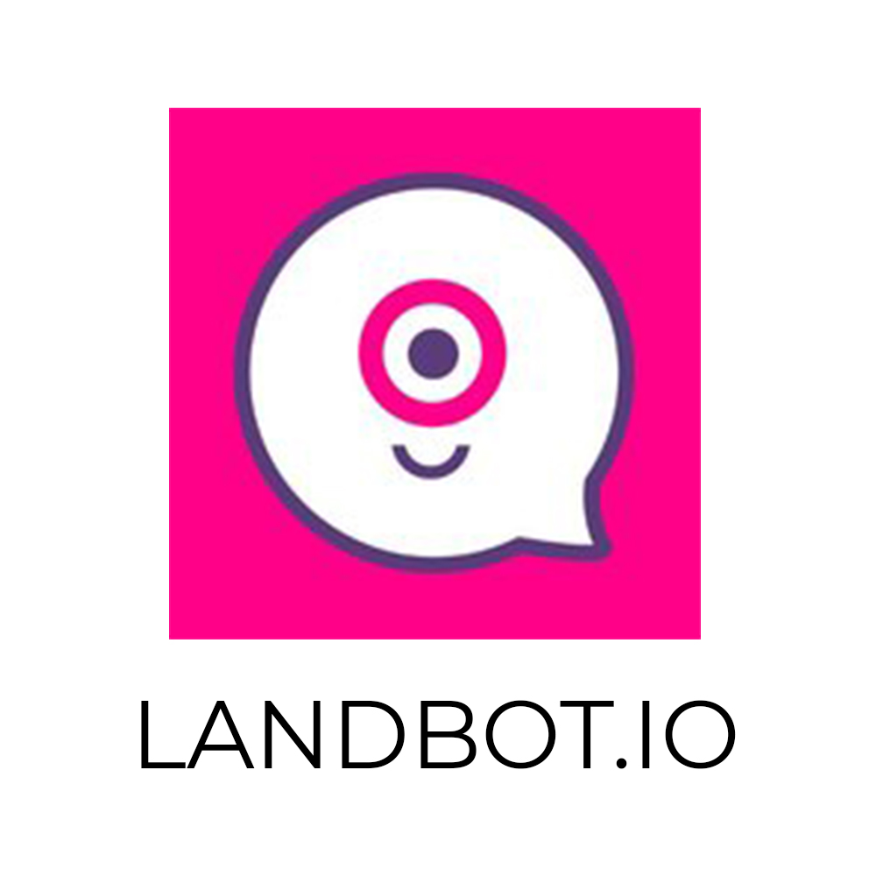
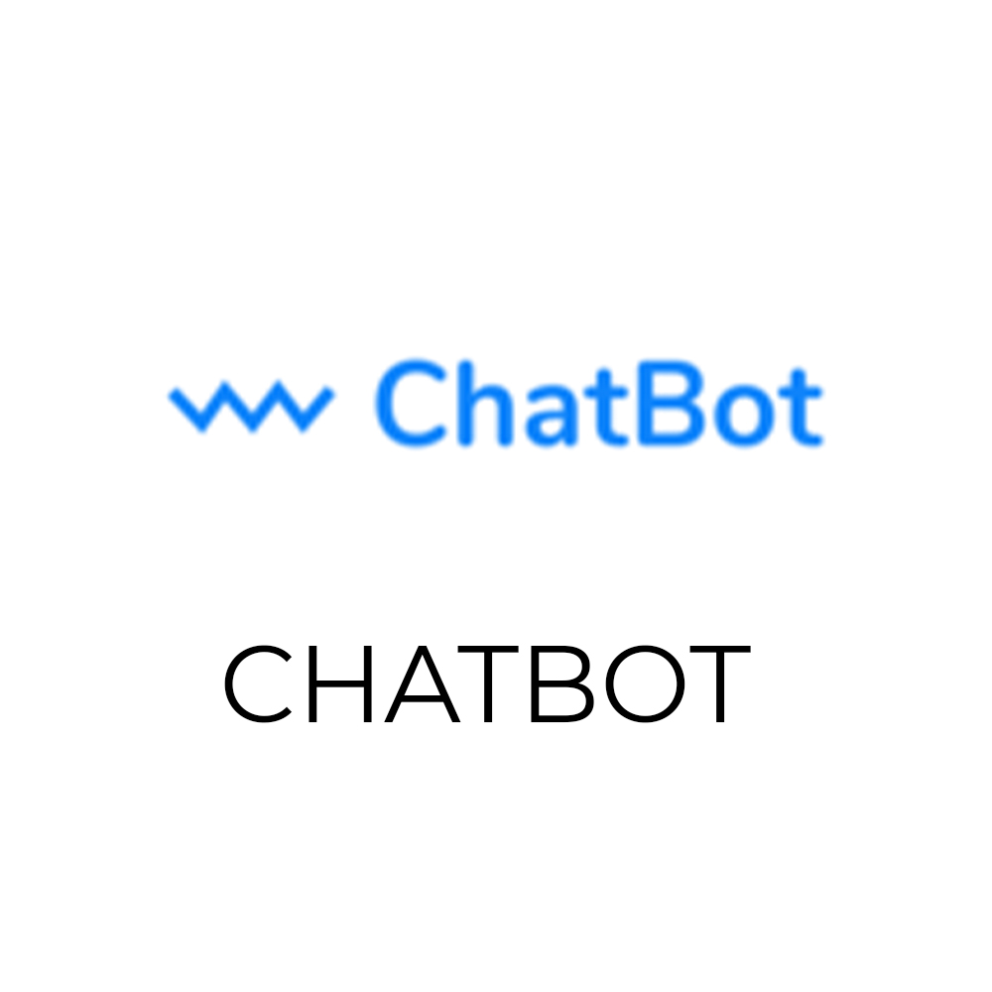
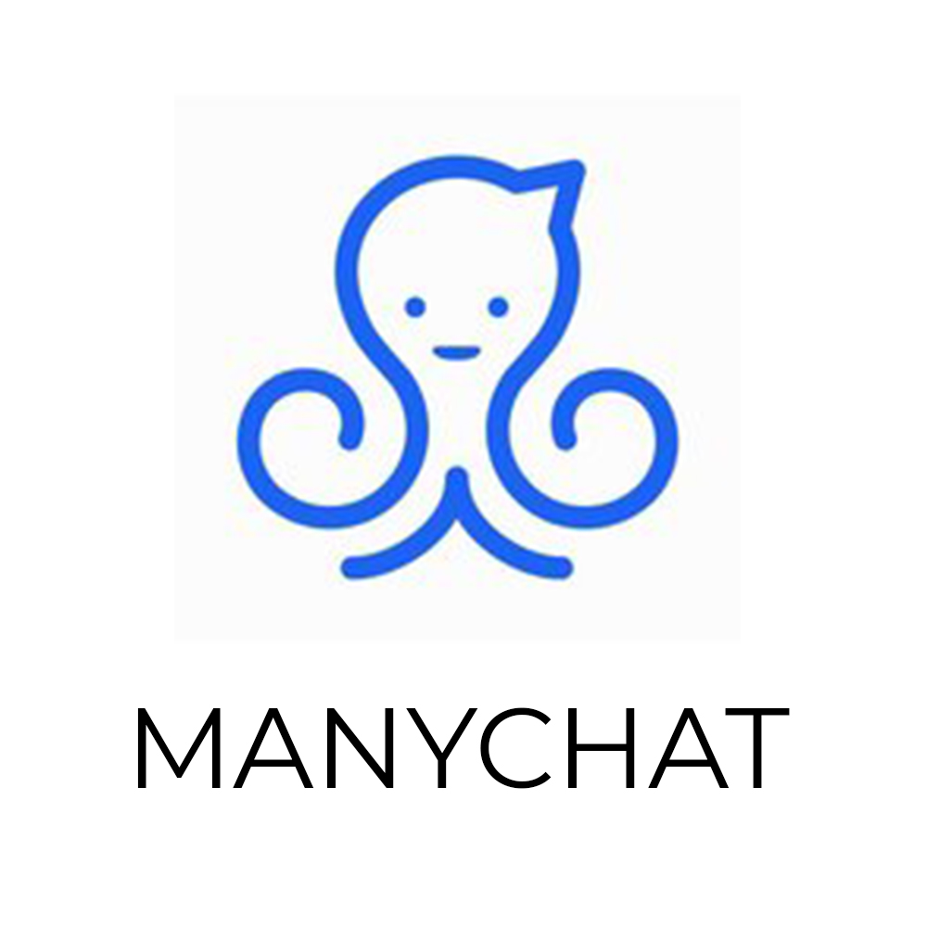
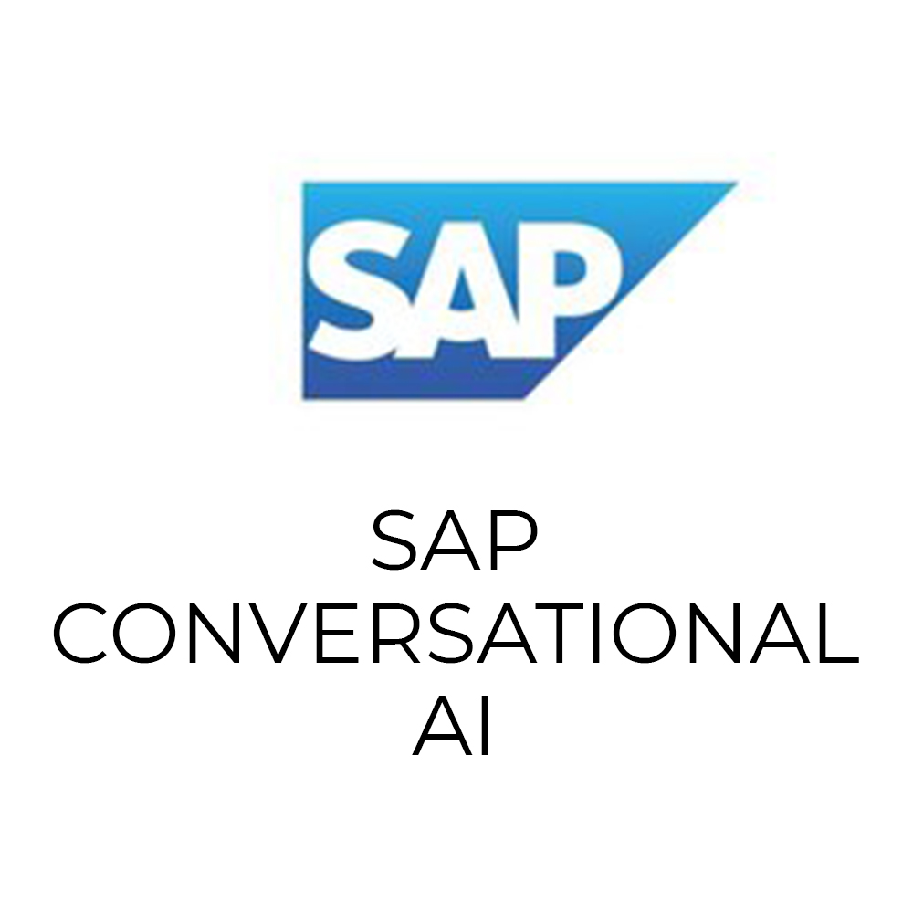
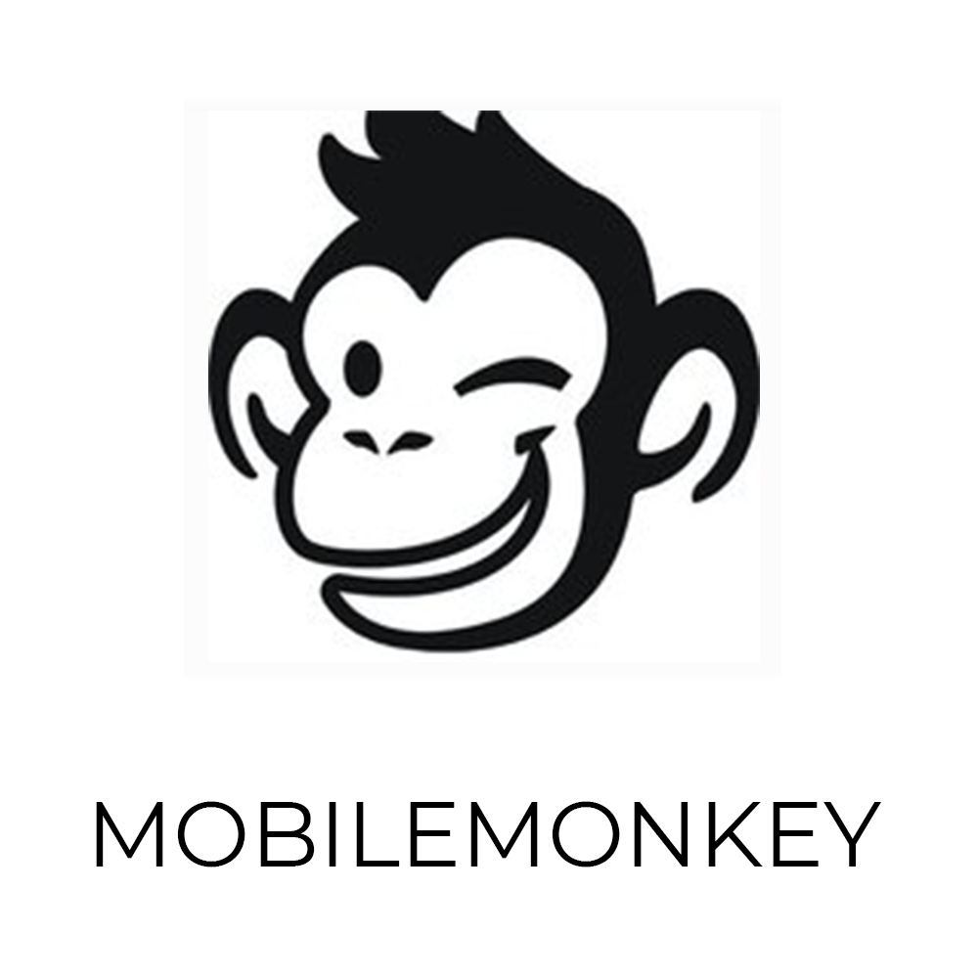
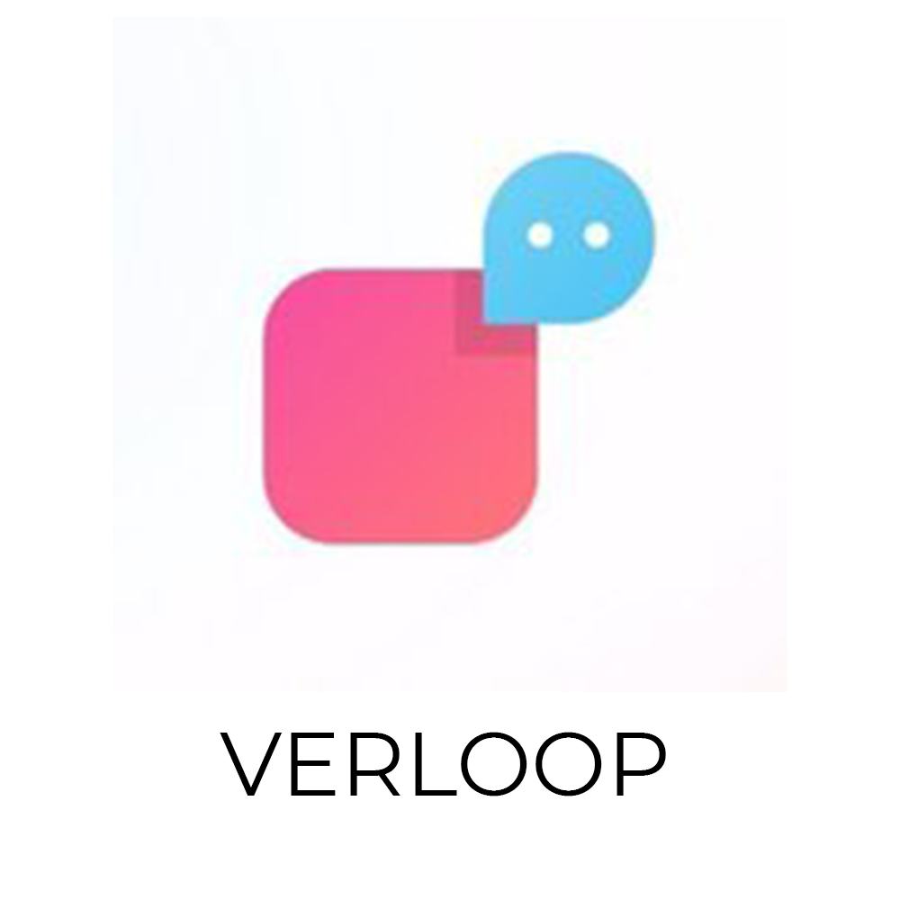

Slide 6
ManyChat
Poměr cena / výkon
Platforma se skvělým flow editorem
Velká možnost přizpůsobení
Dobré možnosti integrace s dalšími nástroji (Google sheets…)

Slide 7
Proč Messenger Chatbot
Známé prostředí
Většina lidí má nainstalovanou aplikaci na telefonu, stále u sebe
Komunikace může pokračovat po odchodu ze stránky
Nativní notifikace aplikace – zpráva nezapadne
Konverzaci je možné přerušit a následně na ni zase navázat ve vhodnější dobu

Slide 8
Kde se bude messenger chatbot ukazovat
Na vašem webu
Na vaší FB stránce

Slide 9
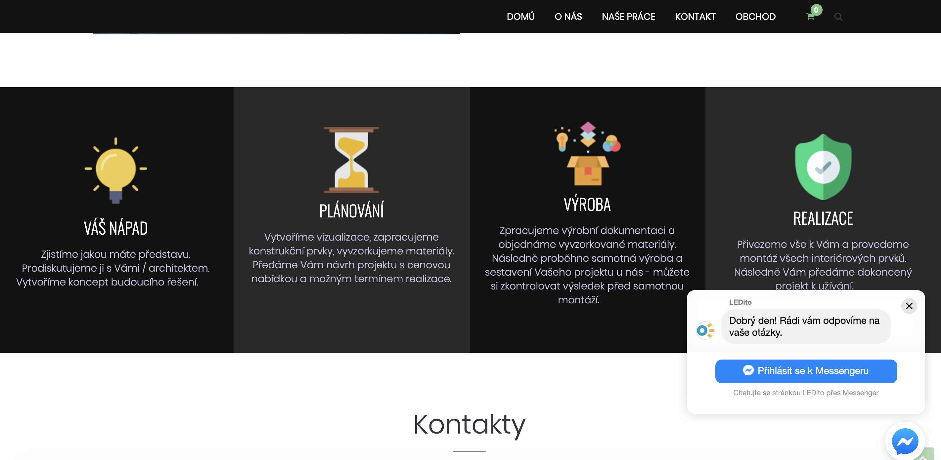
ManyChat

Slide 10
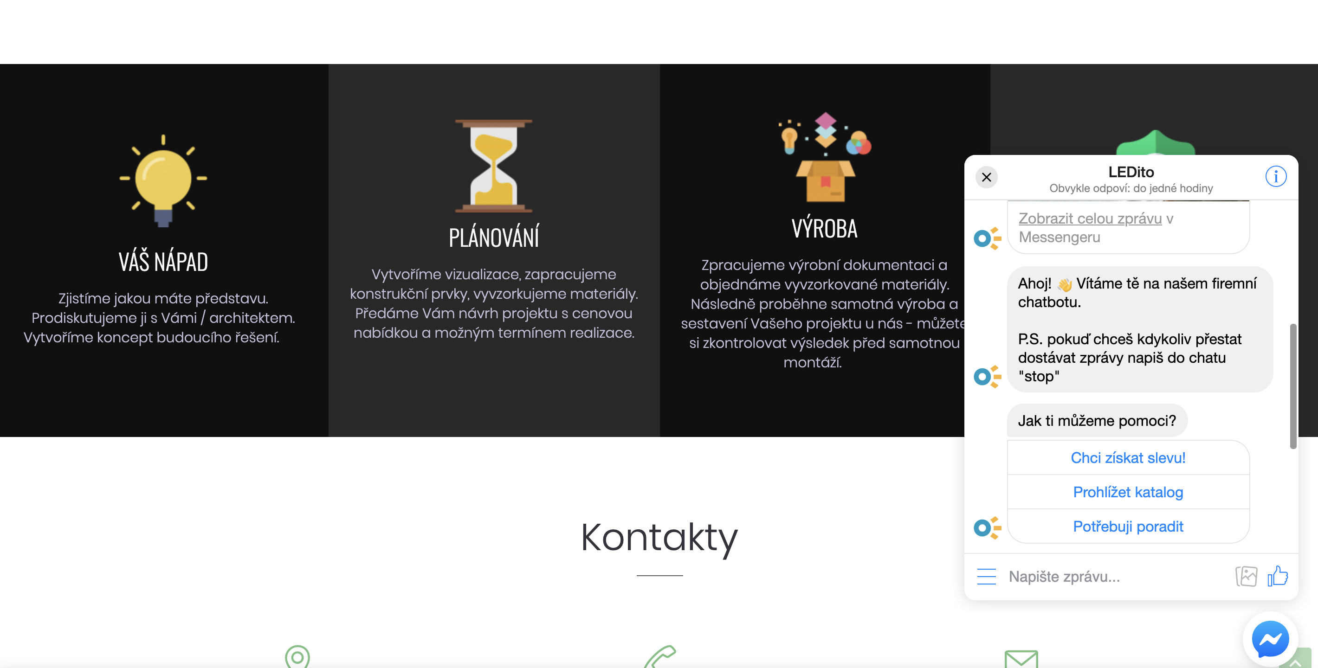
ManyChat

Slide 11
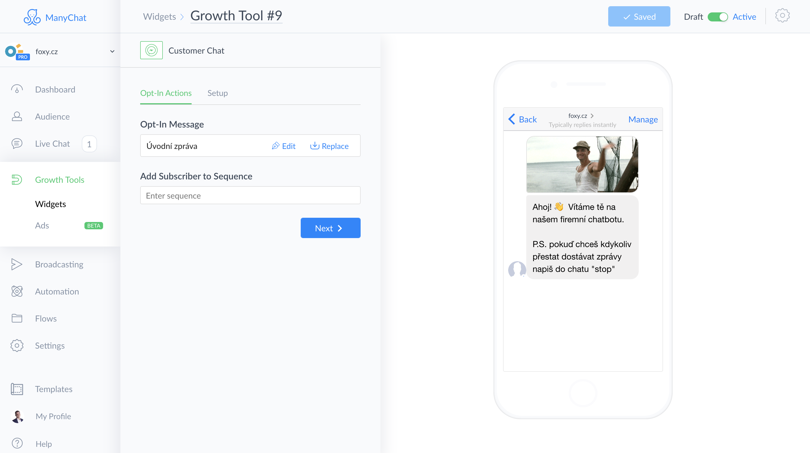
ManyChat

Slide 12
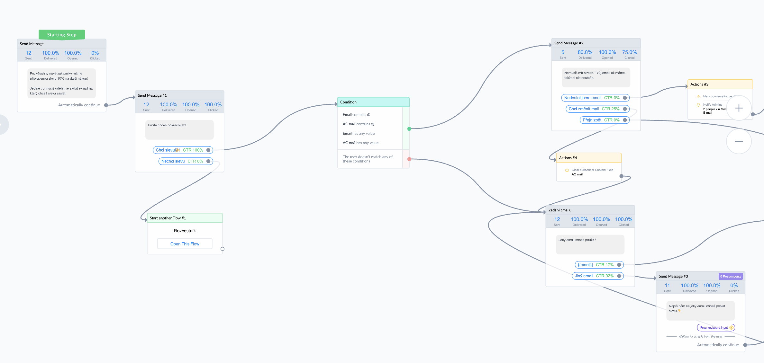
ManyChat

Slide 13
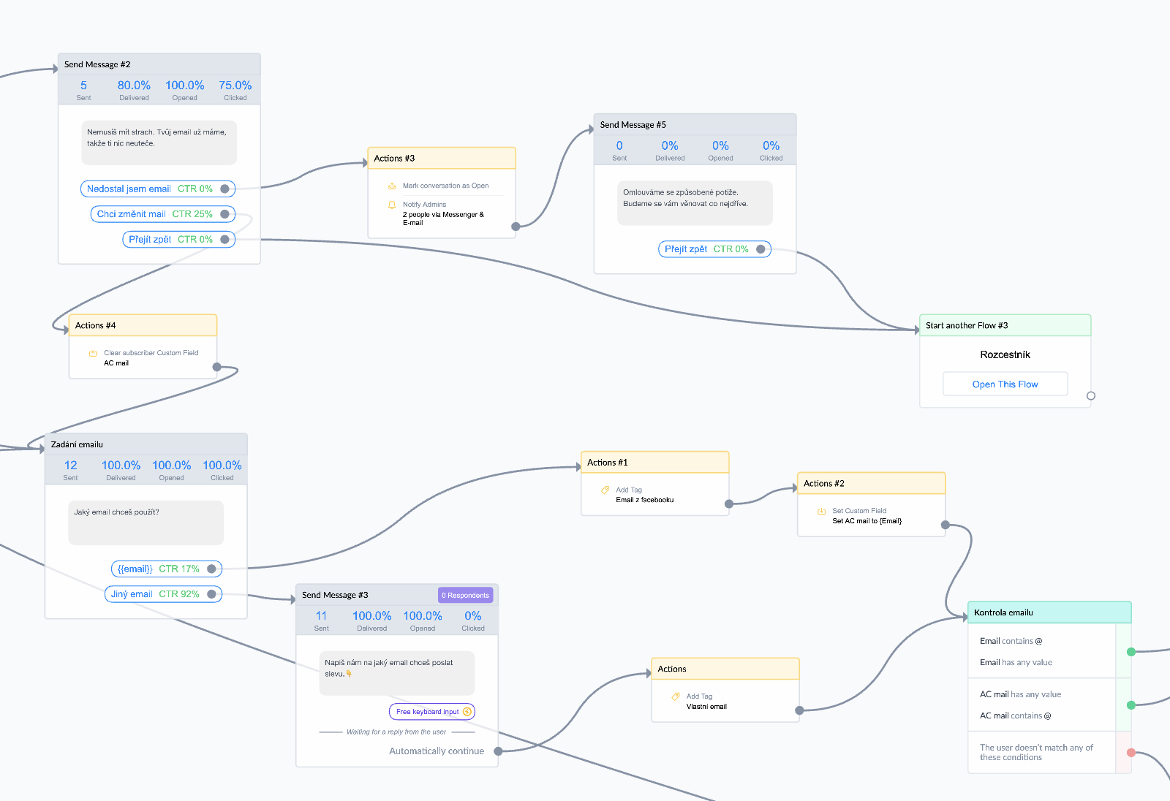
ManyChat

Slide 14
Základní scénáře ecommerce
Sběr emailů pro mailing
Reaktivace - zapomenutý košík
Upozornění na novinky a akce
Některé další možnosti
Narozeninová sleva
Kolo štěstí
…

Slide 15
Sběr emailů
Aktivně oslovím návštěvníka
Díky přihlášení na FB nabídnu rovnou komunikační mail
Nabídnu slevu na první nákup
Odesílám ji přes email
Mám vyřešené poskytnutí souhlasu se zasláním obchodního sdělení z pohledu GDPR

Slide 16
Zapomenutý košík
Vidím nedokončený košík
Mohu se připomenout, že u nás něco nechal
Případně mohu eskalovat a nabídnout výhodu
Připomenutí nezapadne

Slide 17
Narozeniny
Reklamou na FB mohu cílit např. na lidi, co mají v okruhu 7dní narozeniny
Těmto zobrazím reklamu “Všechno nejlepší, máme pro Vás dárek“
Chatbot si řekne o email, kam zašle dárkový poukaz

Slide 18
Základní scénáře HR
Sběr kontaktů na kandidáty
Průchod základním pohovorem a sběr strukturovaných dat
Ověření jazykových schopností (cizí jazyky)
Některé další možnosti
Komunikace benefitů pro zaměstnance
Informace o stážích
Společenská odpovědnost firmy
…

Slide 19
Mobile vs desktop
Chatbot částečně řeší problém s cross device
Lidé často dělají průzkum na mobilu, ale nakupují na desktopu
Na mobilu získám email, tam mohu zaslat informaci, kterou příjemce čte i na desktopu
Získání kontaktu a souhlasu s komunikací je klíčové
Pomáhá zlepšovat PNO

Slide 20
Základní investice
Licence od 0 € / 10 €
Implementace na web – vložení kódu
Tvorba scénářů – základ cca 20h práce

Slide 21
Děkuji za pozornost
Tomáš Foltán
tomas.foltan@foxy.cz
foxy.cz

